Slide 1

TEORIA DE INVENTARIOS
UNIVERSIDAD DISTRITAL FRANCISCO JOSÉ DE CALDAS
FACULTAD DE INGENIERÍA
INVESTIGACIÓN DE OPERACIONES I
Olga Lucía Moyano Orjuela 20152020021
Juan Sebastián Alvarado Ávila 20172020030
GRUPO 12

Slide 2

Contenido
1
Breve Resumen
6
Ejemplos y Aplicación
2
Introducción a la teoría de inventarios
7
Software
Objetivos
8
Biografia
3
4
Marco Referencial
5
Desarrollo

Slide 3
RESUMEN
1
TEORIA DE INVENTARIOS

Slide 4


Teoria de Inventarios
Compras
Se asocian
Los inventarios son un elemento importante en mundo de los negocios, toda empresa se resume en cuatro funciones fundamentales:
Producción
Finanzas
Ventas
Mantenimiento de inventarios
Dinero
Tiempo
Recursos
Consume

Slide 5
por esta razón se plantea el uso de modelos matemáticos
La teoría de inventarios proporciona diferente modelos dependiendo del problema a analizar en los cuales encontramos :
Con el presente trabajo se pretende dar a conocer problemas más comunes, aplicaciones y propuestas para el uso y aplicación de la “Teoría de inventarios” basado en el comportamiento del sistema de inventarios con los cuales se elaborarán políticas óptimas para señalar cuándo y cuánto conviene reabastecer .
Modelo EOQ básico
Modelo EOQ con faltantes planeados
Modelo EOQ con descuentos por cantidad
Modelos escolásticos

Slide 6
INTRODUCCIÓN
2
TEORIA DE INVENTARIOS

Slide 7

Introduccion
A partir de una vista generalizada de procesos empresariales, donde se involucran diferentes actividades funcionales fundamentales en torno a las actividades económicas y de producción al interior de la compañía, se establece de manera implícita una necesidad diciente en el manejo y gestión para la toma de decisiones en dichas actividades comerciales donde se estudia el manejo y gestión de recursos, regido en cierta forma a través de mecanismos de control y análisis estructural como lo puede llegar a ser la teoría de inventarios, que a su vez define la permanencia y estabilidad de la organización en el mercado laboral.

Slide 8

Introduccion
En este camino, se parte de dicho modelo matemático con el objetivo de optimizar ciertas relaciones de abastecimiento y demanda, en lo cual estará centrado el presente trabajo. Conceptualizando los diferentes modelos que aplican a éste dependiendo de la situación y/o necesidad requeridas, haciendo uso de sus aplicaciones como una muestra de reconocimiento y resolución a problemas del día a día en los cuales se desarrolla la vida profesional de un ingeniero.

Slide 9
OBJETIVOS
3
TEORIA DE INVENTARIOS

Slide 10

OBJETIVO GENERAL
Determinar la utilidad de la teoría de inventarios para la administración de los ingresos, usando los diferentes modelos para definir su uso teórico en aplicaciones reales.

Slide 11
OBJETIVOS ESPECIFICOS
Identificar cómos la teoría de inventarios se atribuye a los procesos de abastecimiento,operaciones y distribución.
1
Conceptualizar los diferentes requerimientos de la teoría de inventarios con su respectiva aplicación e incidencia en la cadena logística.
2
Formular mediante el modelo matemático una política óptima de relación abastecimiento-demanda en la realidad empresarial.
3
Plantear a partir de la abstracción conceptual de la teoría de inventarios su factibilidad en el desarrollo comercial del mundo actual concurrente.
4

Slide 12
MARCO TEORICO
3
TEORIA DE INVENTARIOS

Slide 13
Historia
Desde tiempos antiguos se ha utilizado el término de inventario.Poblaciones de diferentes épocas, antes de llegar las temporadas de sequía se abastecen de diferente productos alimenticios con el propósito de cubrir sus necesidades en ese periodo del año.Con la evolución del mundo y la formalización de las empresa,se ha ampliado este concepto y se han generado técnicas de administración científica de inventarios cuyo objetivo es optimizar la adquisición de los materiales necesarios en el momento indicado para el correcto funcionamiento de los negocios.

Slide 14

DESARROLLO
Los costo asociado con el mantenimiento de los inventarios suele ser muy elevado,es por ello que muchas compañías resuelven utilizar modelos matemáticos para lograr una ventaja competitiva , según Frederick S. Hillier y Gerald J. Lieberman “La administración científica
de inventarios comprende los siguientes pasos:
Formular un modelo matemático que describa el comportamiento del sistema de inventarios.
Elaborar una política óptima de inventarios a partir de ese modelo.
Utilizar un sistema de procesamiento de información computarizado para mantener registros de los niveles del inventario.
A partir de estos registros, utilizar la política óptima de inventarios para señalar cuándo y cuánto conviene reabastecer.”

Slide 15
DESARROLLO-conceptos Básicos
Demanda: La demanda se define como la total cantidad y calidad de bienes y servicios que pueden ser adquiridos en los diferentes precios del mercado por un consumidor o por más consumidores (demanda total o de mercado).
Sobreventa: Es un término usado por las compañías para referirse al exceso de venta de un servicio sobre la capacidad real de la empresa.
Política de Inventarios: es un procedimiento llevado a cabo para auxiliar a los responsables a responder a las dos siguientes preguntas: ¿Cuánto se debe ordenar? ¿Cuándo se deben colocar los pedidos?

Slide 16
Modelo EOQ Sin Faltantes
Este modelo se caracteriza principalmente por:
La demanda es constante y conocida.
No admite faltante.
Existe un costo de mantener inventario.
Existe un costo por pedir.
Los costos siempre son constantes.
La reposición es instantánea, es decir, no existe un tiempo en el que el pedido se demore. El pedido llega completo.

Slide 17
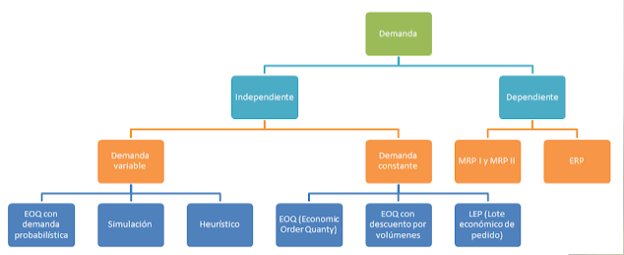
Los modelos estan dados por
Fuente:[5] Teoría de inventarios (Método clásico y método LEP)

Slide 18

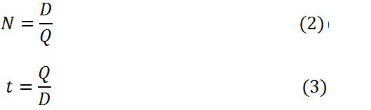
Modelo EOQ Sin Faltantes
Costo de un pedido
Cu costos de adquisición,
Cp los costos por hacer un pedido
CMI los costos de inventario.
número de períodos y lapso de tiempo prolongado
D la demanda
Q es la cantidad

Slide 19
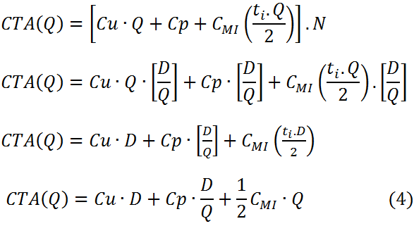
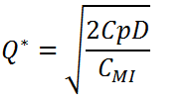
Modelo EOQ Sin Faltantes
Costo Total Anual por pedidos CTA(Q)
cantidad óptima

Slide 20
Ejemplo
Una compañía se abastece actualmente de cierto producto solicitando una cantidad suficiente para satisfacer la demanda de un mes. La demanda anual del artículo es de 1500 unidades. Se estima que cada vez que hace un pedido se incurre en un costo de $20. El costo de almacenamiento por inventario unitario por mes es de $2 y no se admite escasez.
Determinar la cantidad de pedido óptima y el tiempo entre pedidos.
Determinar la diferencia de costos de inventarios anuales entre la política óptima y la política actual, de solicitar un abastecimiento de un mes 12 veces al año.

Slide 21
Solución
Paso 1: Se establecen los parámetros del modelo a partir de los datos proporcionados. | D=Tasa de demanda (unidades por unidad de tiempo) Cp = Costo de pedir Cmi = Costo de mantener en inventario Q = Cantidad que se pide T = Tiempo óptimo del pedido (es decir cada cuanto debo pedir) Datos: D = 1500 unidades/año Cp =$20 Cmi =$2 unidad/mes x 12 meses = $24 unidad/año

Slide 22
Solución
Paso 2: Se procede a obtener la cantidad de pedido óptima y el tiempo entre pedidos, utilizando las fórmulas designadas para modelo EOQ sin faltantes. | Q* =sqrt(((2)20*1500)/2) = 50 Unidades T = 50/1500 = 0,033 año x 360 dias/año = 12 días La cantidad de pedido óptima es de 50 unidades, y el tiempo entre cada pedido es de 12 días.

Slide 23
Solución
Paso 3: Se procede a realizar la comparación entre la política óptima y la política actual, encontrando el costo total en cada una de estas. | Política Actual: se le agota cada mes o sea 1/12 año Q = 1500/12* 1 = 125 CTA (Q) = 20 1500/125 + 24*125/2 = $ 174 año CTA (Q*) = 20 1500/50 + 24*50/2 = $ 1200 año CTA (Q) - CTA (Q*) = 1740 - 1200 = $ 540 año

Slide 24
Solución
Solución: | Cantidad de pedido óptima: 50 unidades. Tiempo entre pedidos: 12 días. Diferencia de costos de inventarios anuales: $540 año

Slide 25
Software
automatización de la cadena logística
Los software de inventarios o software de control de inventarios son programas creados para facilitar la gestión del inventario de una empresa, entendido este como el conjunto de elementos que forman su patrimonio
Holded
Almacenada en NUBE10 tiene un modelo de vistas interactiva semejante a excel permitiendo la fácil y precisa categorización
Factusol360

Slide 26
Software
Lleva control de egresos e ingresos con acceso a una base de datos en tiempo real, que determina sus relaciones en el modelo de negocio.
Disponer de este tipo de programas garantiza mejorar la organización y optimizar el servicio, pues en todo momento se tiene constancia de las existencias reales con su respectiva validación
Alegra
Administra el control de inventario, estableciendo con precisión la definición y actualización de información.
Ega Fatura

Slide 27

Software
Así, los diferentes paquetes de software permiten calcular con mayor exactitud los períodos de negocio, evitando gastos innecesarios en la operación y formando un equipamiento de una futura toma de decisiones eficaz para la organización.

Slide 28
EJEMPLOS Y APLICACIONES
4
TEORIA DE INVENTARIOS

Slide 29
Ejemplo 1: EOQ con descuentos por cantidad
Un proveedor le ofrece la siguiente tabla de descuento para la adquisición de su principal producto, cuya demanda anual usted ha estimado en 5.000 unidades. El costo de emitir una orden de pedido es de $49 y adicionalmente se ha estimado que el costo anual de almacenar una unidad en inventario es un 20% del costo de adquisición del producto. ¿Cuál es la cantidad de la orden que minimiza el costo total del inventario?
Tamaño del Lote (Unidades) | Descuento (%) | Valor del Producto ($/Unidad)
0 a 999 | 0% | 5
1.000 a 1999 | 4% | 4,8
2.000 o más | 5% | 4,75

Slide 30
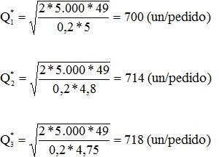
PASO 1
Determinar el tamaño óptimo de pedido (Q*) para cada nivel o quiebre de precios.

Slide 31
PASO 2
-para el tramo 1 Q(1)=700 unidades está en el intervalo por tanto se mantiene;
- para el tramo 2 Q(2)=714 está por debajo de la cota inferior del intervalo, por tanto se aproxima a esta cota quedando Q(2)=1.000;
-finalmente en el tramo 3 Q(3)=718 que también está por debajo de la cota inferior del intervalo, por tanto se aproxima a esta cota quedando Q(3)=2.000
Ajustar la cantidad a pedir en cada quiebre de precio en caso de ser necesario

Slide 32
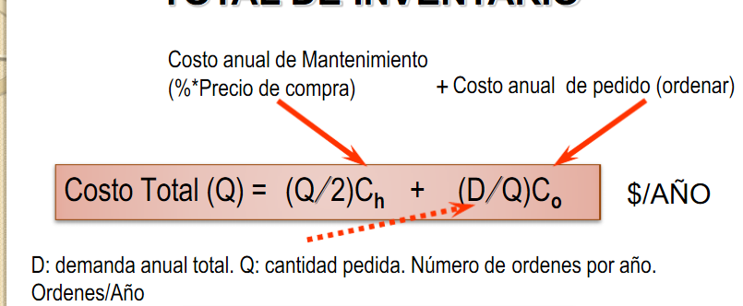
PASO 3
Costo Tramo 1 = C(700)=$25.700
Costo Tramo 2 = C(1.000)=$24.725
Costo Tramo 3 = C(2.000)=$24.822
Calcular el costo asociado a cada una de las cantidades determinadas

Slide 33
PASO 4
Se concluye que el tamaño óptimo de pedido que minimiza los costos totales es 1.000 unidades, con un costo total anual de $24.725.
Generar Respuesta

Slide 34
Ejemplo 2:
Metalmecanica Santa Bárbara produce tornillos de banco en su taller, entre otros productos. Se desea adquirir un nuevo equipo para el taller con el fin de optimizar la operación, por lo cual desea determinar el tiempo de producción de los nuevos equipos.
La demanda anual de tornillos es de 25.000 unidades y la capacidad de producción actual es de 330 tornillos al día. El disponible de los siguientes datos en relación al proceso de fabricar tornillos, asumiendo que se trabaja 250 días al año se describe a continuación:
Toda vez que se necesita setear la máquina se incurre en un costo de $2200 USD / operación además en el gasto de materiales para hacer la prueba se utiliza 10 unidades de producto (tornillos) que son desechadas. Así, el costo de mantener las unidades en existencias es de 3 USD / mes / unidad. Teniendo el costo por ítem de 100 USD / unidad ya que por estrategia, Metalmecanica Santa Bárbara maneja un inventario de seguridad de 300 unidades.

Slide 35
Paso 1
D anual = 25.000 [ UnidadesAño] // Demanda anual
P anual = 330 TornilloDía * 250 DíasAño = 82.500 TornillosAño // Producción anual
S = 2200 USDOperación + 10 Tornillos * 100 USDTornillo= 3200 USDOperación // Mantenimiento
ic = 3 USD MesesTornillo* 12 MesesAño= 36 USD AñoTornillo // Unidades en existencia
c = 100 USDTornillo // Costo ítem
s = 300 tornillos. // Inventario de seguridad
Interpretar Datos

Slide 36
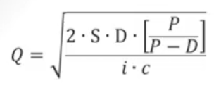
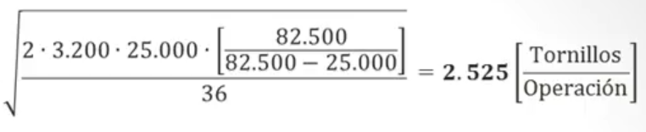
Paso 2
Determinar el tamaño óptimo del lote económico (Q*) para el nivel analizado.

Slide 37


Paso 3
eterminar el inventario máximo.

Slide 38

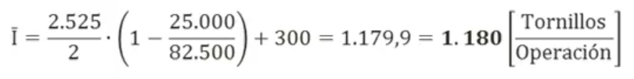
Paso 4
Para obtener el costo de gestión de inventario hallamos en primer instancia el inventario promedio.

Slide 39

Paso 5
Finalmente se obtiene el costo total de gestión anual

Slide 40
Paso 6
Se concluye que el tamaño del lote económico en el periodo analizado que minimiza sus costos anuales es de 2059 unidades, con un costo anual total de $2’574.163 USD.
Se genera la respuesta

Slide 41
EJERCICIOS PROPUESTOS
Sitec es una empresa distribuidora de equipos de cómputo , esta vende 20.000 equipos al año, cada equipo de marca lenovo con referencia x395 tiene un costo de 2’393.900. Hacer el pedido de estos equipos les incurre en un gasto de 4’000.969, adicionalmente mantener los equipos en área de almacenamiento que cuente con todas las características para mantener la estabilidad y garantía de los equipos le genera un gasto de 8’000.000 anuales, dado a las medidas políticas que se se están presentando con el Covit-19 la empresa acepta un déficit no mayor al 10% (239.000).

Slide 42

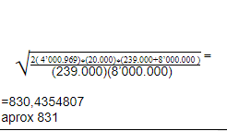
PASO 1
D anual =20.000 // Demanda anual
Cu= 2’393.900 //Costo por Unidad
Cp = 4’000.969 // Costo de la Orden
Cim = 8’000.000 //mantenimiento
Cf=239.000 //Costo de Déficit
Calcular la cantidad óptima que debe comprarse

Slide 43

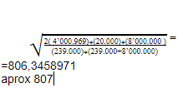
PASO 2
D anual =20.000 // Demanda anual
Cu= 2’393.900 //Costo por Unidad
Cp = 4’000.969 // Costo de la Orden
Cim = 8’000.000 //mantenimiento
Cf=239.000 //Costo de Déficit
Calcular el número óptimo de unidades agotadas

Slide 44

PASO 3
CTA= 50839787959.3
calcular los costo total anual óptimo

Slide 45
SOFTWARE
4
TEORIA DE INVENTARIOS

Slide 46
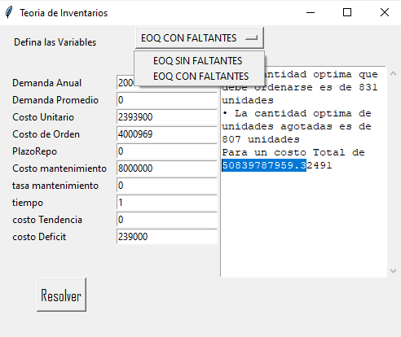
Primera versión del programa de teoría de inventario está compuesto por dos métodos EOQ que ayudará a la toma de decisiones en cuanto al pedido de unidades
El programa cuenta con dos unidades EOQ Sin faltantes y Con Faltantes, dependiendo de cómo se plantee el problema deberá elegir la opción que más se ajuste a las necesidades .
El programa cuenta con una variedad de variables que en cualquier problema de teoría de inventarios usted podrá encontrar .
Al oprimir el botón resolver el programa Generará un informe que se va a descargar en la sección donde usted lo tiene instalado con el nombre de reporte, adicional a ello se podrá evidenciar dichos resultados en panel del programa.

Slide 47
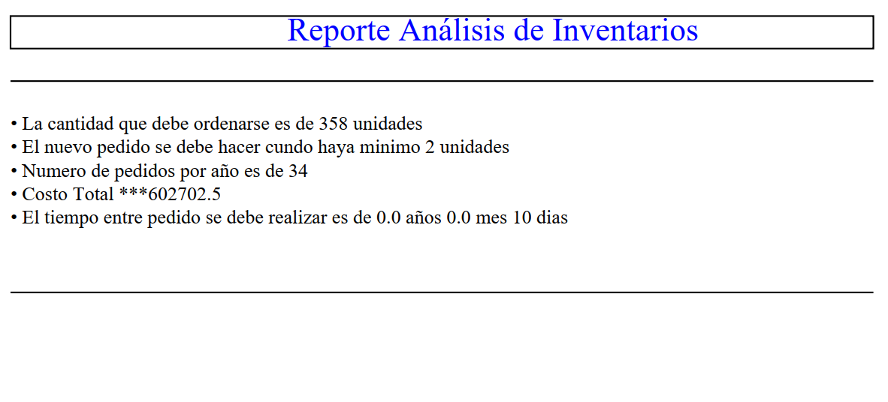
https://github.com/OlgaMoyano/Teoria-de-Inventarios/blob/master/Teoria%20de%20inventarios.py

Slide 48
BIBLIOGRAFIA
Hillier, F. and Lieberman, G., 2010. Introducción A La Investigación De Operaciones. 9th ed. México, D.F.: McGraw-Hill, pp.772-842.
Taha, H., 2012. Investigación De Operaciones. 9th ed. México, D.F: Pearson Educación, pp.457-533.
Investigacion de Operaciones Inventarios, CPM/PERT, (2020). Retrieved 26 May 2020, from http://www.investigaciondeoperaciones.net/
Teoría de inventario - EcuRed. (2020). Retrieved 26 May 2020, from https://www.ecured.cu/Teor%C3%ADa_de_inventario
Teoría de inventarios (Método clásico y método LEP). (2020). Retrieved 27 May 2020, from http://operaciongadget.blogspot.com/2017/11/4-teoria-de-inventarios-metodo-clasico.html

